Slide 1



TIẾNG VIỆT 1

Slide 2







2
3
7
1
5
6
4

Slide 3


tuần tra

Slide 4
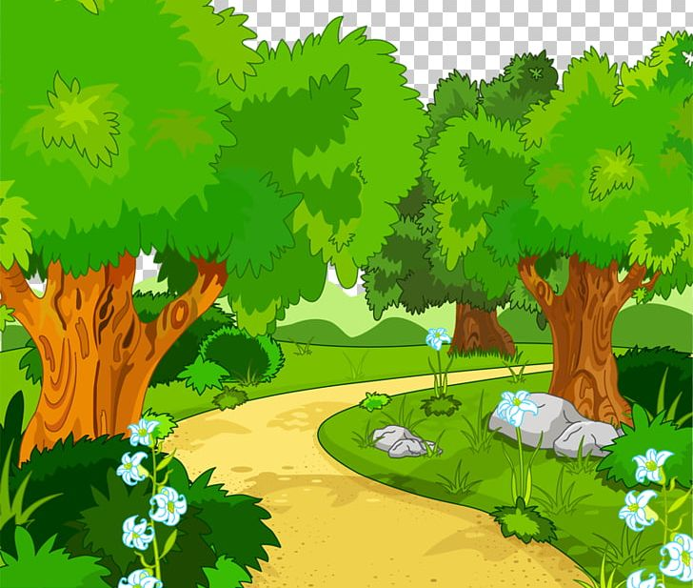
mùa xuân

Slide 5



Slide 6
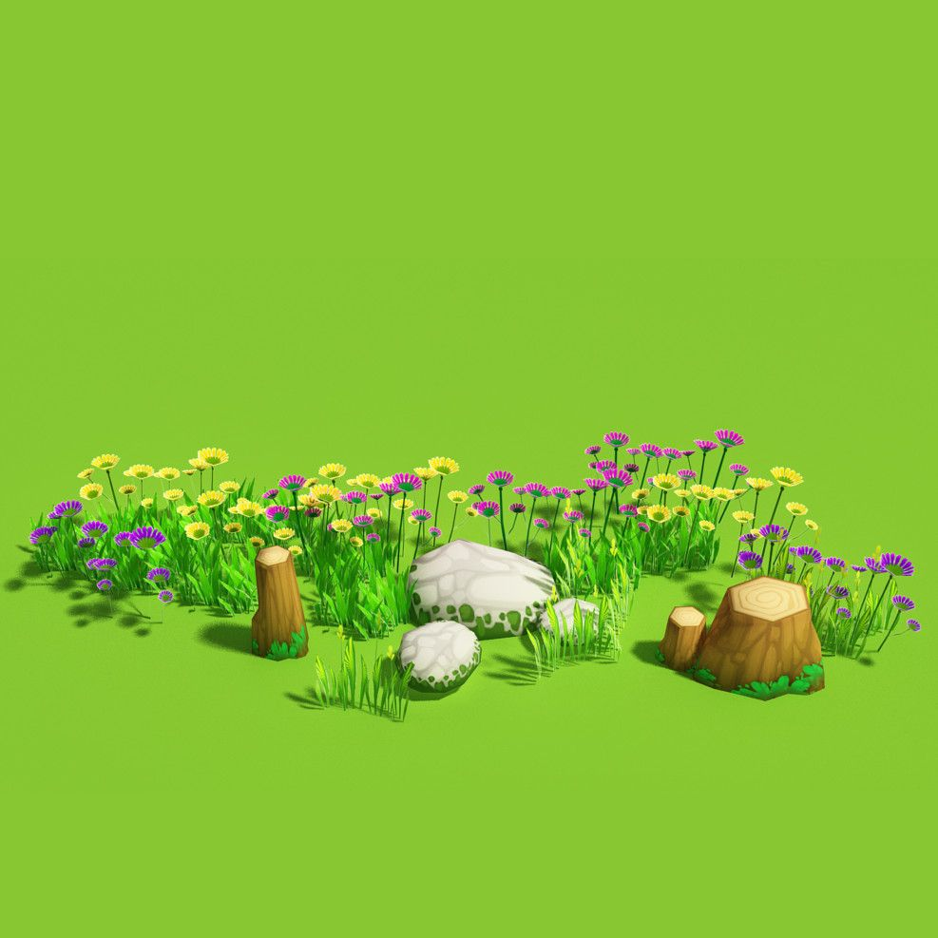



Slide 7
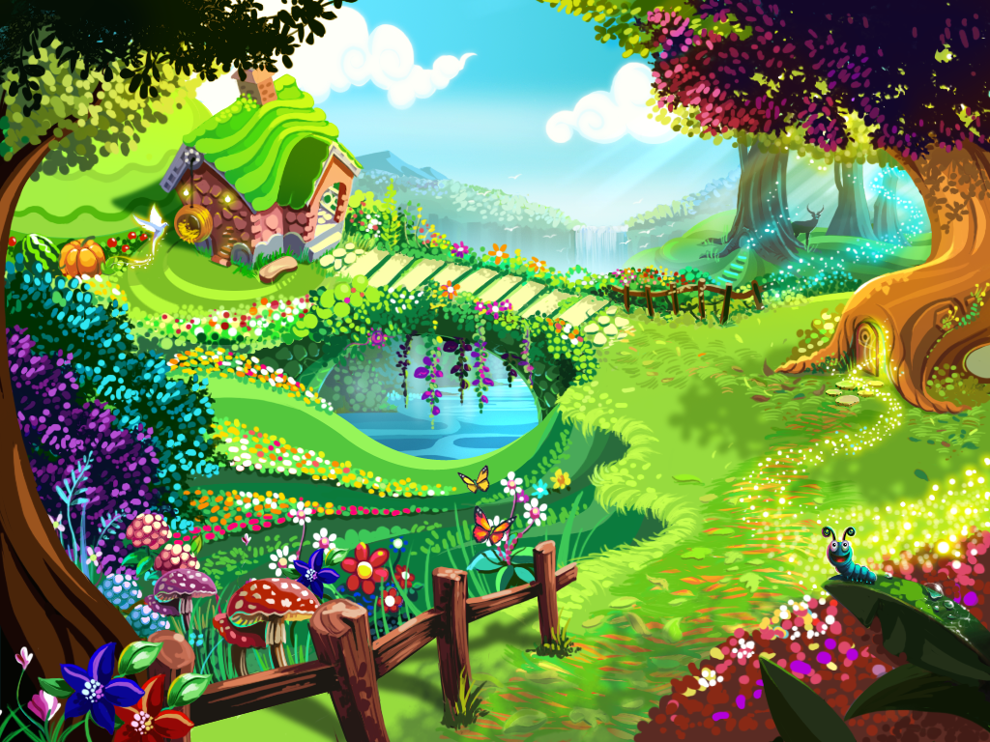

Cả nhà cùng vui đón xuân.

Slide 8

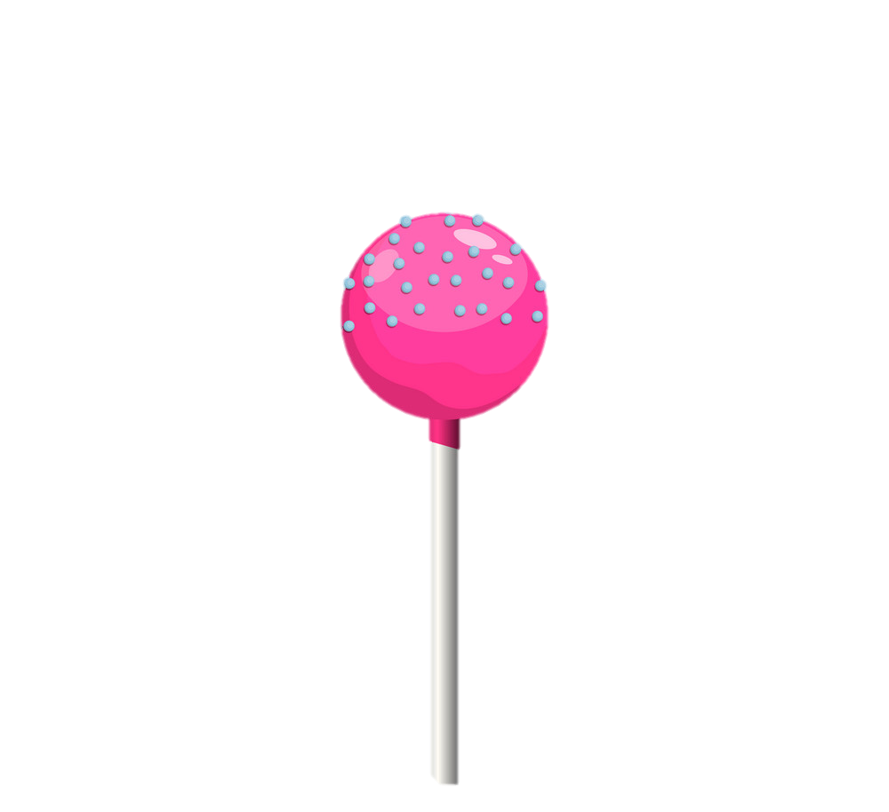

Slide 9
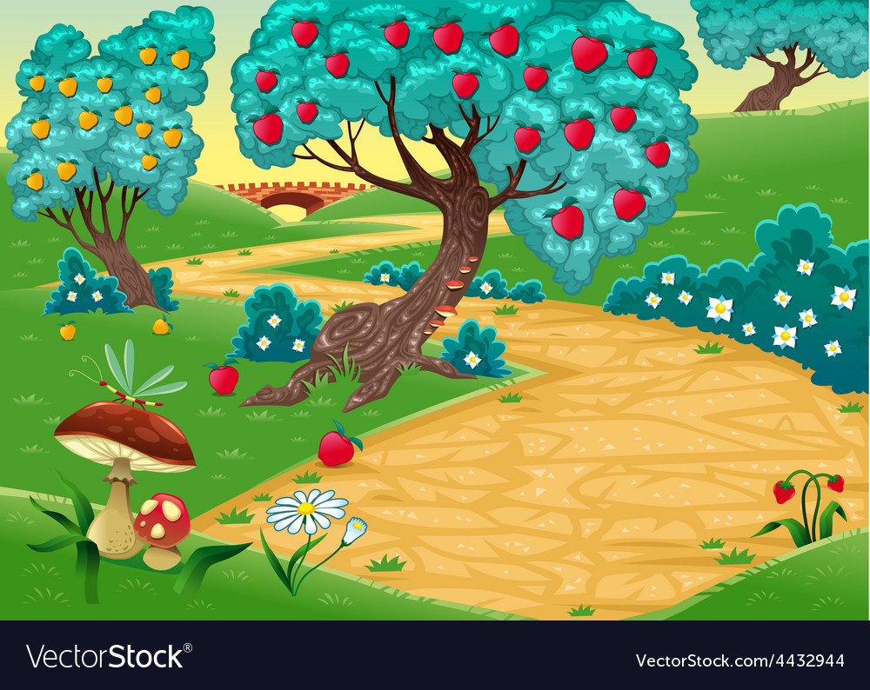
chuẩn

Slide 10

Ǉuần Ǉra

Slide 11

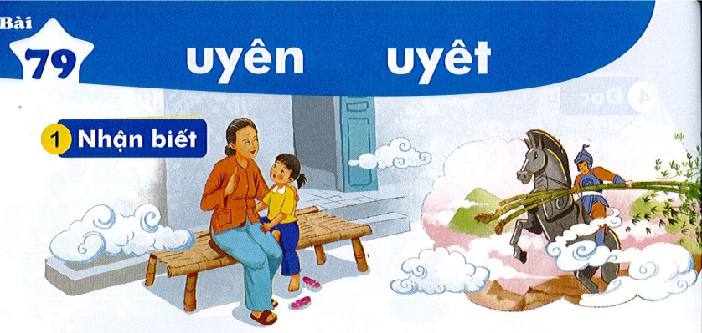
Bài
uyên uyêt
79
Nhận biết
1
Bà kể chuyên hay tuyêt.
.
.

Slide 12
Đọc
2
uyên
uyêt
ch
uyên
.
chuyên

Slide 13
So sánh
uyê
uyê
uyêt
uyên
t
n

Slide 14
uyên
uyên
uyên
uyên
chuyến
luyện
thuyền
truyện
uyêt
uyêt
uyêt
uyêt
duyệt
khuyết
tuyết
tuyệt

Slide 15

Thư giãn nào!

Slide 16
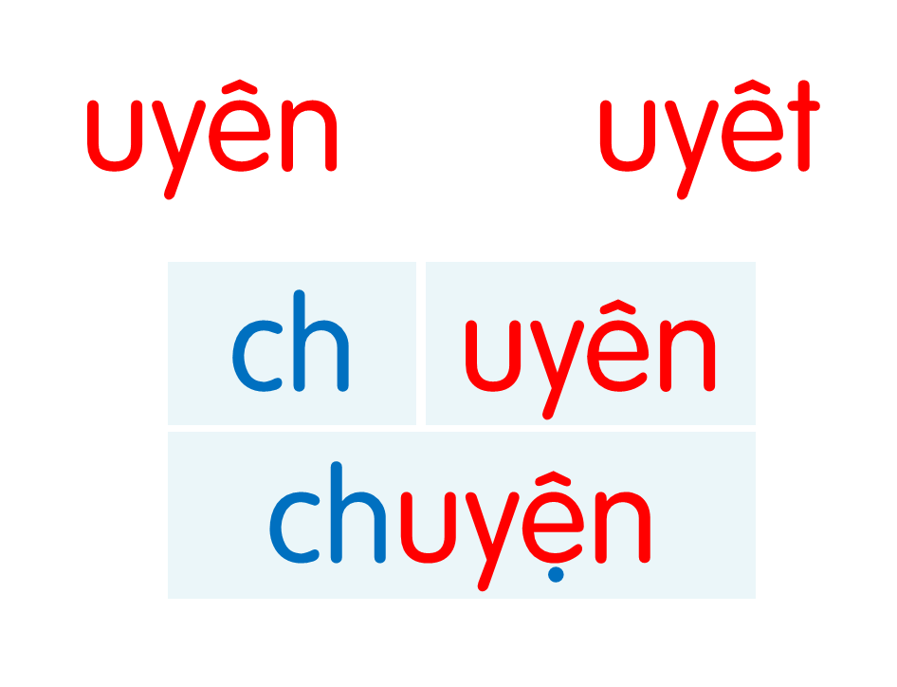

Notes:
Ôn lại

Slide 17
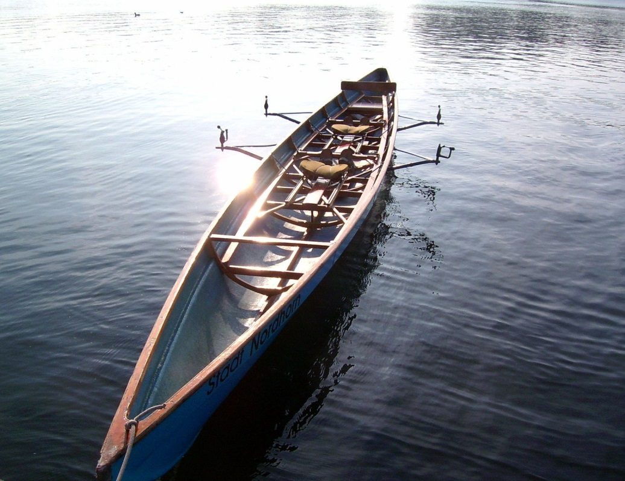
con thuyền
uyên

Slide 18
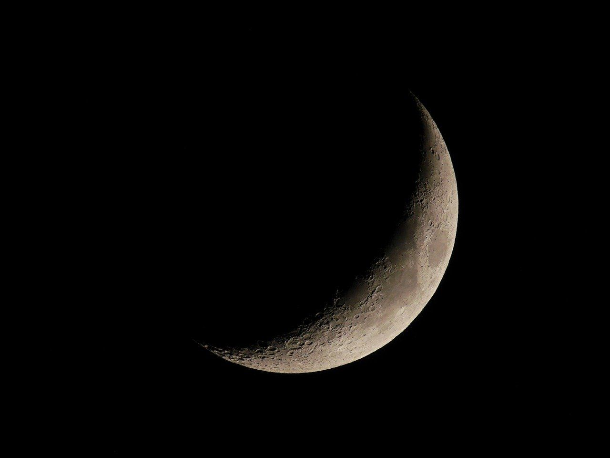
uyêt
trăng khuyết

Slide 19
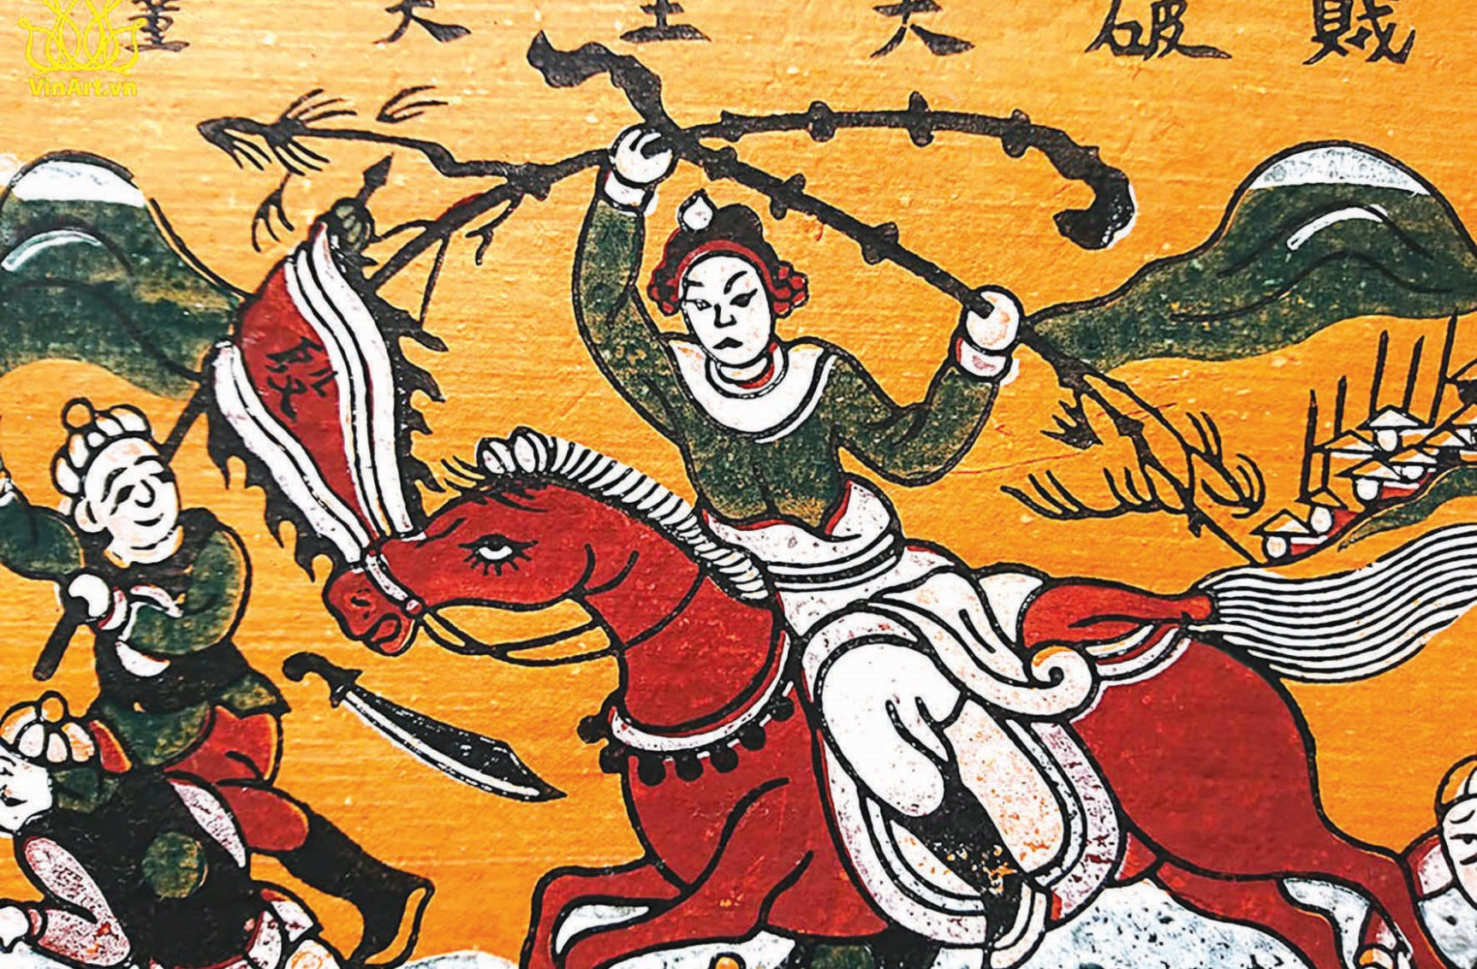
truyền thuyết
uyên
uyêt

Slide 20



con thuyền
trăng khuyết
truyền thuyết

Slide 21
chuyến
luyện
thuyền
truyện
duyệt
khuyết
tuyết
tuyệt
con thuyền
trăng khuyết
truyền thuyết
Notes:
Ôn lại

Slide 22
Hướng dẫn viết bảng
3
Ďΐǘn
Ďΐǘn

Slide 23



Slide 24
Ďΐǘt
Ďΐǘt

Slide 25


Slide 26

Ǉruΐǚn κuΐǙt
Ǉruΐǚn κuΐǙt

Slide 27
Viết vở
Ďΐǘn
Ďΐǘn
Ďât
Ďât

Slide 28
cΪ κuΐǚn
cΪ κuΐǚn
Ǉruΐǚn κuΐǙt
Ǉruΐǚn κuΐǙt

Slide 29
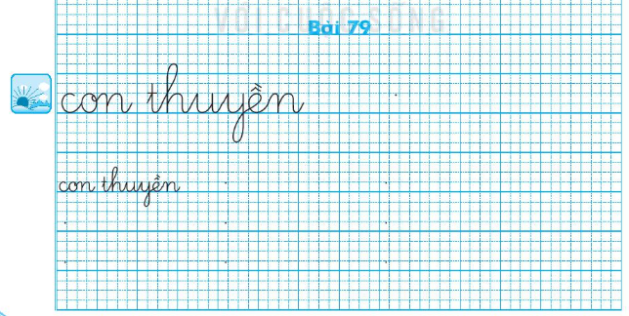
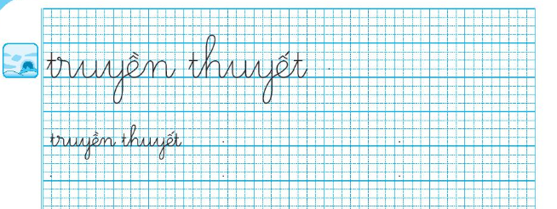

Slide 30
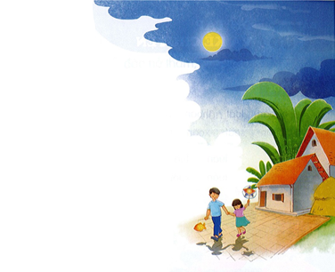
Đọc
4
1
2
3
Trăng sáng
Sân nhà em sáng quá
Nhờ ánh trăng sáng ngời
Trăng tròn như cái đĩa
Lơ lửng mà không rơi.
Những hôm nào trăng khuyết
Trông giống con thuyền trôi.
Em đi trăng theo bước
Như muốn cùng đi chơi.
Nhược Thuỷ
4
5
6
7
8

Slide 31
1
Trăng sáng
Sân nhà em sáng quá
Nhờ ánh trăng sáng ngời
Trăng tròn như cái đĩa
Lơ lửng mà không rơi.
Những hôm nào trăng khuyết
Trông giống con thuyền trôi.
Em đi trăng theo bước
Như muốn cùng đi chơi.
Nhược Thuỷ
2

Slide 32
khuyết
thuyền

Slide 33
Trăng sáng
Sân nhà em sáng quá
Nhờ ánh trăng sáng ngời
Trăng tròn như cái đĩa
Lơ lửng mà không rơi.
Những hôm nào trăng khuyết
Trông giống con thuyền trôi.
Em đi trăng theo bước
Như muốn cùng đi chơi.
Nhược Thuỷ
Câu thơ nào cho thấy trăng và bạn nhỏ rất thân thiết?
Sân nhà bạn nhỏ sáng nhờ đâu?
Trăng tròn giống như ….
Trăng khuyết giống như ….
Notes:
GV có thể hỏi mở rộng thêm ở câu hỏi cuối

Slide 34
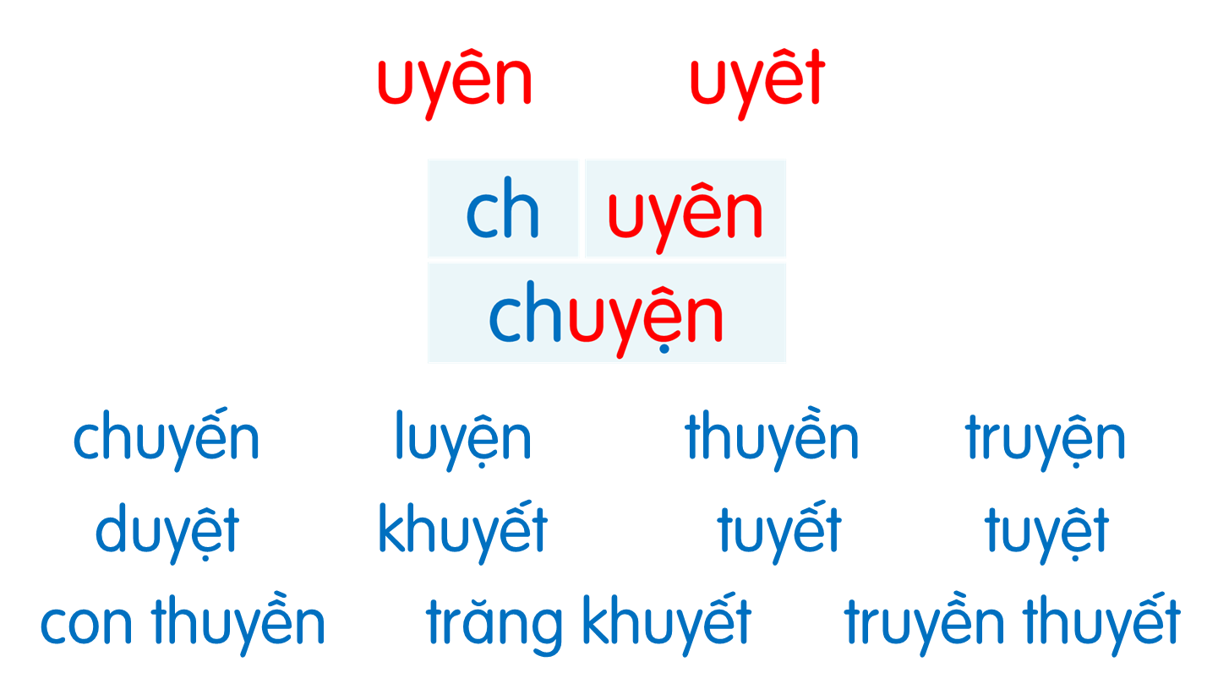
Trăng sáng
Sân nhà em sáng quá
Nhờ ánh trăng sáng ngời
Trăng tròn như cái đĩa
Lơ lửng mà không rơi.
Những hôm nào trăng khuyết
Trông giống con thuyền trôi.
Em đi trăng theo bước
Như muốn cùng đi chơi.
Nhược Thuỷ

Slide 35
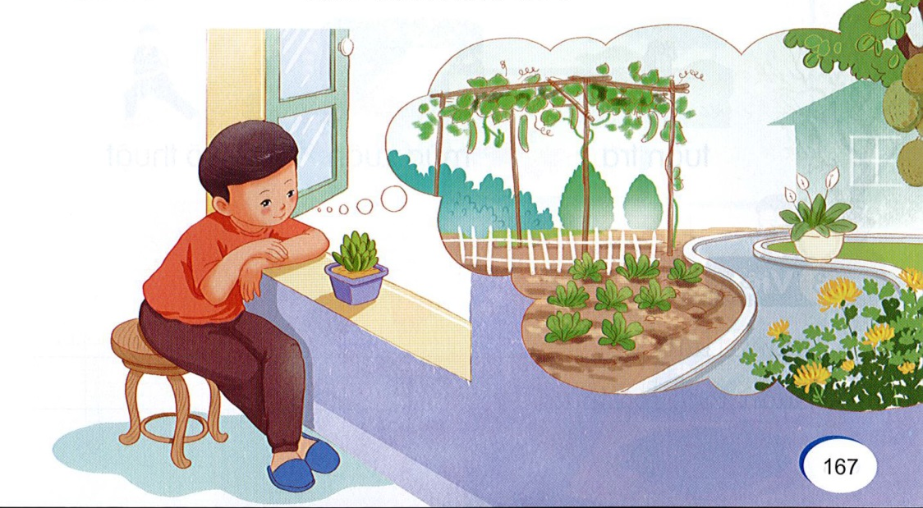
Nói
5
Khu vườn ước mơ

Slide 36



Slide 37
Trăng sáng
Sân nhà em sáng quá
Nhờ ánh trăng sáng ngời
Trăng tròn như cái đĩa
Lơ lửng mà không rơi.
Những hôm nào trăng khuyết
Trông giống con thuyền trôi.
Em đi trăng theo bước
Như muốn cùng đi chơi.
Nhược Thuỷ

Slide 38

Dặn dò

